Slide 1
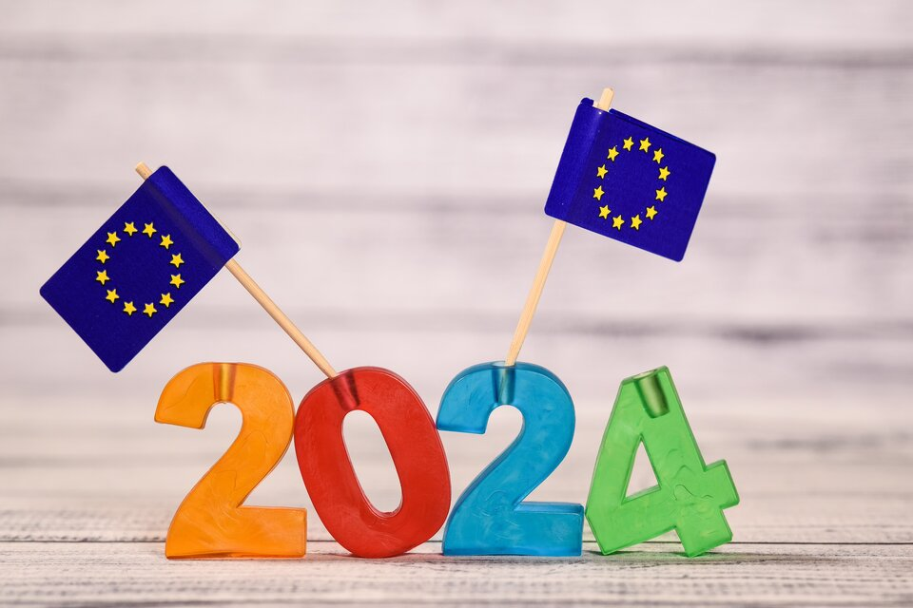
Europawahl 2024
Notes:
-Begrüßung Schüler*innen
(-Vorstellung)
Dieses Jahr findet wieder die Europawahl statt. Alle fünf Jahre können die Bürger *innen in Deutschland ihre Stimme abgeben.
Doch was ist die Europawahl und wie läuft sie ab?

Slide 2
Wir leben in einer Demokratie
Demokratie ist eine Regierungsform, bei der eine gewählte Volksvertretung die politische Macht ausübt. Es gilt das Prinzip, Entscheidungen durch die Mehrheit treffen zu lassen.
Kleinstaaterei, Monarchie, Diktatur – dies prägte Deutschland über viele Jahrhunderte. Eine stabile Demokratie gibt es in Deutschland erst seit Ende des zweiten Weltkriegs 1945.
Macht durch Wahlen des Volkes zu verteilen ist nicht selbstverständlich: In unserer Welt gibt es unverändert Staaten, in denen das Einparteiensystem gilt bzw. einzelne oder Gruppen alle Macht an sich reißen
Notes:
"Kleinstaaterei" ist ein Begriff, der sich auf eine politische Situation oder Struktur bezieht, in der ein Gebiet in viele kleine, unabhängige Staaten oder politische Einheiten aufgeteilt ist, anstatt in größere und zusammenhängende Einheiten.
Die Monarchie ist eine Regierungsform, bei der ein einzelne*r Herrsche*r oder Monarch die höchste politische Autorität innehat. Dieser Monarch kann entweder ein König, eine Königin, ein Kaiser oder eine Kaiserin sein (bestimmt durch die Erbfolge)
Eine Diktatur ist eine Regierungsform, bei der eine einzelne Person oder eine kleine Gruppe von Personen uneingeschränkte politische Macht ausübt.
Ein Einparteiensystem ist eine politische Struktur, in der nur eine einzige politische Partei legal zugelassen ist und die alle Aspekte der Regierung und der politischen Entscheidungsfindung kontrolliert

Slide 3
Wir leben in einer Demokratie
Aber was bedeutet die Umsetzung von Demokratie eigentlich?
Herrschaft des Volkes
Alle Bürger*innen haben gleiche Rechte und Pflichten
Freie Meinungsäußerung
Versammlungs- und Informationsrecht
Freie und geheime Wahlen

Slide 4
Wahlrecht in Deutschland
Für Männer ab 1848
Frauen erst ab 1919
Notes:
Nach langem und hartem Kampf um mehr Emanzipation haben es die Frauen geschafft, dass auch sie seit 1919 wählen gehen dürfen. Was für uns mittlerweile als selbstverständlich gilt, ist für viele Frauen ein langer und anstrengender Weg gewesen.
In Saudi-Arabien zum Beispiel ist es den Frauen erst seit 2010 erlaubt wählen zu dürfen.

Slide 5
Politik geht mich nichts an…
Stimmt nicht! Politik geht jede*n etwas an - egal wie alt oder jung!
Euch besonders! Ihr werdet mit den Gesetzen und deren Folgen leben müssen
Gesetze betreffen manchmal einen Teil der Bevölkerung, manchmal alle

Slide 6
Was ist eine Europawahl?
Die Europawahl ist eine Wahl, die alle fünf Jahre stattfindet.
Von den EU-Bürger*innen werden die Abgeordneten des EU-Parlaments gewählt.
Diese Wahl ermöglicht uns, direkten Einfluss auf die Politik zu nehmen.
Notes:
Die Europawahl ist die direkte Wahl der Volksvertreter auf europäischer Ebene durch die Bürger der EU Mitgliedstaaten. In der EU wird über schwierige Grafen entschieden.

Slide 7
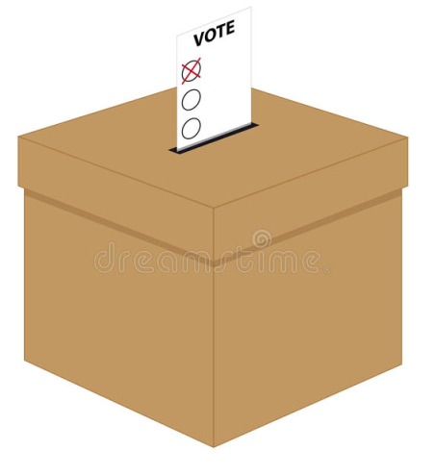
Wie funktioniert die EU-Wahl?
Jede*r Wahlberechtigte*r hat eine Stimme, die er*sie abgeben darf.
Du darfst nur eine Partei wählen.
Auf dem Stimmzettel kennzeichnest Du die Partei, die Du wählen möchtest, mit einem Kreuz.
Die Parteien schlagen Personen vor, die Abgeordnete werden sollen und nach der Wahl das Europäische Parlament bilden.
Solche Personen nennt man Kandidat*innen
In jeder Partei gibt es eine Liste von Kandidaten*innen, deren Reihenfolge innerhalb der Partei beschlossen wurde (= die Liste oder die Wahlliste der Partei). Je nachdem wie viele Stimmen eine Partei bekommt, kann eine unterschiedliche Zahl an Kandidat*innen ins Parlament einziehen. Die Menschen, die weiter oben auf der Liste stehen, haben somit eine größere Wahrscheinlichkeit ins Parlament zu kommen als die unteren Plätze.
Wähler*innen entscheiden somit, wer Abgeordnete*r im Europäischen Parlament wird.
Notes:
Vielleicht haben sich bereits welche die Frage gestellt, warum ihr euch das jetzt anhören müsst, Ihr dürft ja noch gar nicht Wählen oder?
Falsch, das Mindestwahlalter für das aktive Wahlrecht bei den Wahlen zum Europäischen Parlament wird in Deutschland künftig von derzeit 18 auf 16 Jahre abgesenkt

Slide 8
Die Europawahl findet heuer am 9. Juni statt
Für alle
…, die 16 Jahre oder älter sind
…, die die deutsche Staatsangehörigkeit haben
…, die in Deutschland wohnen und im Wählerverzeichnis des Wohnortes eingetragen sind
Notes:
Auch Bürger und Bürgerinnen aus anderen EU-Staaten können in Deutschland wählen. Sie müssen sich ins Wählerverzeichnis von ihrem Wohnort eintragen lassen. Jeder darf nur einmal wählen. Deshalb müssen sich EU-Bürger und Bürgerinnen entscheiden, ob sie im Herkunftsland oder in Deutschland wählen wollen. Die Europawahl 2024 findet am 9. Juni statt. Danach sind keine weitere Stimmzettelabgaben möglich.

Slide 9
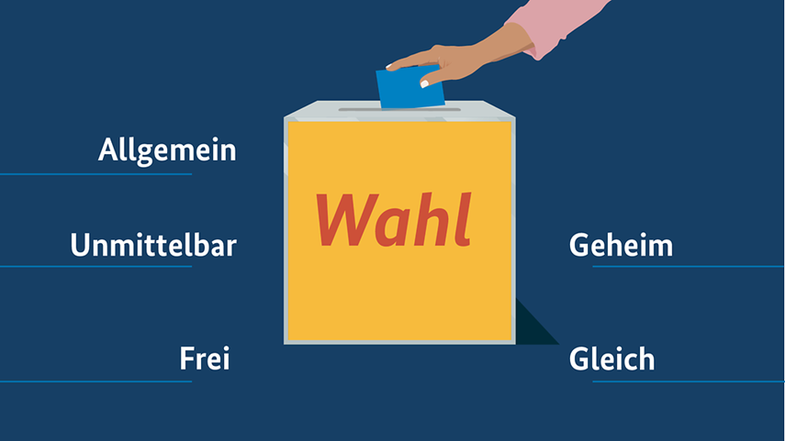
DEINE WAHL IST:
Alle EU-Bürger*innen, die das Wahlalter erreicht haben, haben das Recht, bei der Europawahl ihre Stimme abzugeben. Dabei spielen zum Beispiel das Geschlecht oder die Religion keine Rolle
Wen Du wählst, geht genau eine Person etwas an:
Dich selbst. Deswegen ist die Wahl streng geheim
Die Abgeordneten des Europäischen Parlaments werden direkt von den Bürger*innen gewählt.
Niemand darf Dich in Deiner Wahl beeinflussen. Deine Wahl ist frei und nur Du entscheidest, wer Deine Stimme bekommt.
Im Wahllokal sind alle gleich. GLEICH meint, dass alle Wähler*innen gleich viele Stimmen haben - und keine Stimme mehr wert ist als eine andere.
Notes:
Bei der Europawahl in Deutschland beispielsweise sind alle deutschen Staatsbürger und Staatsbürgerinnen, die das 16. Lebensjahr vollendet haben, wahlberechtigt. Sie können ihre Stimme frei und gleichgewichtig abgeben und so direkt die Abgeordneten für das Europäische Parlament wählen.
Quelle: https://www.studysmarter.de/studium/rechtswissenschaften/europarecht/europawahl/

Slide 10
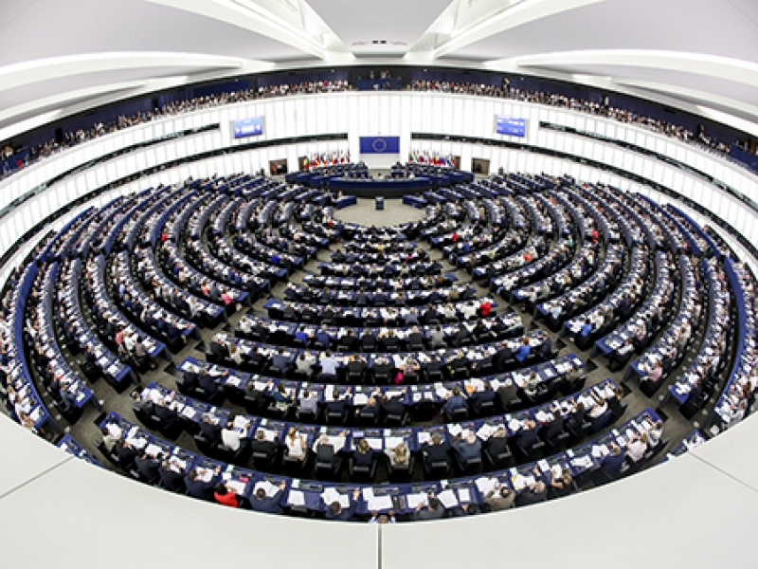
Das macht das Europa-Parlament
Welche Themen werden im Europäischen Parlament besprochen?
Das Europa-Parlament entscheidet über Gesetze
(viele Gesetze in den EU-Ländern sind von der EU)
Das Europa-Parlament entscheidet über den Haushalt
(Wie viel Geld wird in einem Jahr ausgegeben, wer bekommt wie viel, etc.)
Die EU unterstützt schwache Regionen und Länder – Die EU entscheidet also: Welche Region oder welches Land bekommt Fördermittel)

Slide 11
Ein weiteres Beispiel für ein EU-Thema: Klimaschutz:
Sollen weiterhin Benzin- und Dieselautos für Lärm und Dreck sorgen oder sind Elektroautos die bessere Lösung?
Oder sollten mehr Busse fahren, z.B. auch nach Schulschluss, wenn alle so voll sind?
Soll Strom mit Windrädern und Photovoltaik produziert werden oder ist Atomkraft die bessere Lösung?

Slide 12
Was ist gut an der EU?
Keine Ausweiskontrollen an den Grenzen und gleiche Währung
Man kann als EU-Bürger*in innerhalb der EU überall arbeiten, Praktikum machen und dabei z.B. Fremde Länder/Kulturen kennen lernen
Man kann auch im EU-Ausland zu günstigen Konditionen mit dem Handy telefonieren und das Internet nutzen
Waren-Rückgaberechte bei Internet-Geschäften sind überall gleich. Einfach zurückschicken und Geld zurückbekommen
Reiche Staaten unterstützen die ärmeren Länder finanziell, um den Wohlstand einigermaßen ähnlich zu verteilen
Gegenseitige Unterstützung der Länder in Krisenzeiten, bei Katastrophen und in der Asylthematik

Slide 13
Wie wird jetzt aber genau gewählt?

Slide 14
Wie läuft die Wahl ab?
Wahlurne oder Wahlkabine
Stimmzettel
Setzt euer Kreuz (für die Partei)
Werft euren Stimmzettel in die Wahlurne
Notes:
Vor der Wahl bekommst Du eine Wahlbenachrichtigung , hier stehen Informationen zu der Wahl wie:
Wann du wählen kannst Wo du Wählen kannst Und Informationen zur Briefwahl

Slide 15
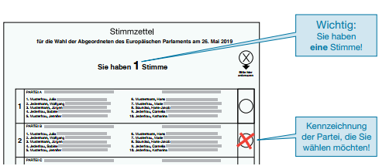
Musterstimmzettel 2019
Notes:
Auf dem Stimmzettel für die Europawahl stehen Kandidat*innen der Parteien. Der Name der Partei steht groß über einer Liste mit Kandidat*innen geschrieben. Die Wähler*innen wählen bei der Europawahl die Kandidat*innen einer Partei. Die Wähler*innen können also nicht nur einen einzelnen Kandidaten oder Kandidatin einer Partei wählen. Deshalb kann man auch sagen: „Der Wähler oder die Wählerin hat eine bestimmte Partei gewählt“. Nach der Stimmabgabe wird der Stimmzettel in einer Wahlurne gesammelt und anschließend ausgezählt.
Man muss sehen, welche Partei Du wählen möchtest. Wenn Du mehr als ein Kreuz machst, dann ist dein Stimmzettel ungültig

Slide 16
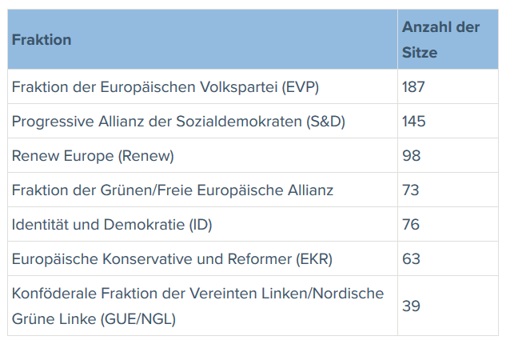
Wer ist Aktuell dabei?
Notes:
An der Europawahl beteiligen sich viele verschiedene Parteien aus allen EU-Mitgliedsstaaten. Aktuell gibt es im Europäischen Parlament sieben Fraktionen, denen Abgeordnete aus unterschiedlichen nationalen Parteien angehören. Die Zusammensetzung der Fraktionen nach der Europawahl 2019 ist wie folgt

Slide 17
Was passiert nach der Wahl?
Die gewählten Kandidat*innen sind die Abgeordneten im Europäischen Parlament:
Wenn die Liste einer Partei bei der Wahl viele Stimmen bekommt, dann schickt die Partei viele Abgeordnete ins Europäische Parlament.
Wenn die Liste einer Partei wenige Stimmen bekommt, dann schickt die Partei wenige Abgeordnete ins Europäische Parlament
Die Abgeordneten schließen sich im Europäischen Parlament zu Gruppen zusammen (= Fraktionen)
Notes:
Die Abgeordneten der Fraktionen im Europäischen Parlament müssen aus verschiedenen Ländern Europas kommen. In den Fraktionen sind deshalb Abgeordnete von unterschiedlichen Parteien aus mehreren Staaten. Die Abgeordneten der Parteien überlegen, mit welchen anderen Abgeordneten sie gut zusammenarbeiten können. Manche Parteien unterschiedlicher Staaten arbeiten schon lange zusammen. Wenn Abgeordnete aus vielen Ländern zusammenarbeiten, können sie die Probleme der anderen Länder besser verstehen. Deshalb gibt es auch die Regel, dass zu einer Fraktion im Europäisches Parlament Abgeordnete aus mindestens sieben EU-Staaten gehören müssen

Slide 18
Notes:
Oftmals fühlen sich junge Menschen in der Politik der Erwachsenen zu wenig berücksichtigt. Das System der Erwachsenen sieht leider sehr wenig Mitbestimmung durch junge Menschen vor. Ihr als junge Menschen wollt aber auch gehört und mit euren Anliegen gesehen werden! Parteien orientieren sich an Themen, die große Bevölkerungsgruppen betreffen, um viele Stimmen zu bekommen. Deshalb haben viele Jugendliche kein Interesse an Politik und viele Erstwähler gehen nicht zur Wahl. Das sollte nicht sein! Ein Wahlrecht zu haben ist ein wertvolles Instrument in unserer Demokratie.

Slide 19
Darum sollen Menschen ihr Wahlrecht nutzen:
Durch Wählen stärkt man die Partei, die Politiker*innen und die Ideen, die man gut findet
Man kann zeigen, was man will, was gut für eine*n ist
Zur Not kann man auch jemanden wählen, den*die man am wenigsten schlecht findet
Wenn man gar nicht wählt, lässt man Andere entscheiden!!
Wählen ist ein wichtiges demokratisches Recht
Wer wählt, zeigt auch: Ich finde die Demokratie und die Freiheit gut!
Notes:
Fragt doch mal eure Eltern, ob sie wählen gehen und wen oder was sie wählen.

Slide 20
Wen soll ich wählen?
Zugegeben:
Es ist nicht leicht, diese Frage zu beantworten, das fragen sich auch viele Erwachsene!
Notes:
Jetzt wisst ihr, was die Europawahl ist, wie sie funktioniert und warum es so wichtig ist, dass auch ihr eure Stimme abgebt. Ihr wisst aber nicht, was ihr wählen sollt? Wir haben für euch ein paar Entscheidungshilfen zusammengestellt.

Slide 21
Wie DU dich entscheiden kannst
Videoclip
Themenplakate
KJR-Homepage
Wahl-o-mat
Notes:
Jede Person entscheidet danach, was er oder sie wichtig und richtig findet. Wähle die Partei, die deine Meinung am besten vertritt. Wähl eine Partei nicht nur deshalb, weil deine Eltern, Freunde oder Freundinnen die Partei wählen.

Slide 22
Nun seid ihr dran!
Eure Stimme zählt!
Notes:
Nun seid ihr dran! Wer nicht wählt, nimmt keinen Einfluss auf die Regeln in der EU. Je mehr Menschen wählen gehen, desto stärker wird die Demokratie

Slide 23
Quellenangaben
https://www.studysmarter.de/studium/rechtswissenschaften/europarecht/europawahl/
Europa-Wahlen 2024, Wissen, wie man wählt. Infos in leichter Sprache, Landeszentrale für politische Bildung NRW in Zusammenarbeit mit dem Wochenschau Verlag
https://www.blz.bayern.de/data/pdf/handreichung-europawahl-in-leichter-sprache-1207-1330-12.pdf

